Slide 1
МБДОУ «Кузьмичевский детский сад «Улыбка» Светлана Ивановна Алексеева, воспитатель, исполняющий обязанности инструктора по физическому воспитанию, представляет презентацию опыта сотрудничества с комитетом администрации Кузьмичевского сельского поселения по молодежной политике в рамках проекта «Здоровье превыше всего» посвященному «Дню матери».

Slide 2
Проблема:
Отсутствие опыта презентации собственной модели семейных традиций.

Slide 3
Актуальность
«Семья - единство помыслов
и дел»

Slide 4
.
Цель:
Пропаганда семейных ценностей
Создание системы взаимодействия и сотрудничества с родителями воспитанников.

Slide 5
.
Задачи:
Обогатить опыт совместной деятельности.
2. Научить пропагандировать традиции и ценности семьи.
3. Обогатить опыт участия в творческих проектах.
4.Организовать взаимодействие с социумом.
5.Подготовить участников к мероприятию организованным совместно с администрацией Кузьмичевкого сельского поселения.

Slide 6
.
Этапы проекта:
Предварительный
Основной
Заключительный

Slide 7
.
Предварительный этап:
1. Подготовить и организовать в ДОУ мастер – класс по изготовлению эмблем здоровья детского сада Улыбка.
2.Подготовить и провести семейное мероприятие на уровне ДОУ посвященных празднику «Дню матери» «Моя мамочка самая лучшая».
3. Подготовить участников к семейному мероприятию «Моя мама лучше всех» выше уровня ДОУ, в Кузьмичевском поселковом доме культуры.

Slide 8
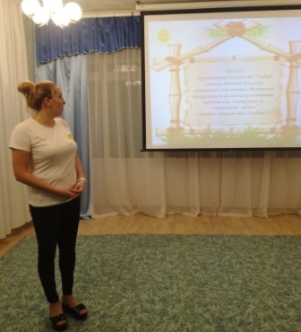
.
Основной этап:
Мастер – класс по изготовлению эмблем здоровья детского сада Улыбка.

Slide 9
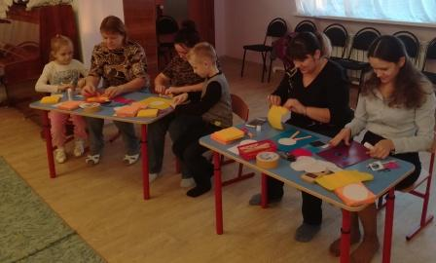
.

Slide 10
.
.

Slide 11
.
.

Slide 12
.
.

Slide 13
.
Итоги изготовления эмблем

Slide 14
.
Эмблема здоровья детского сада «Улыбка»

Slide 15
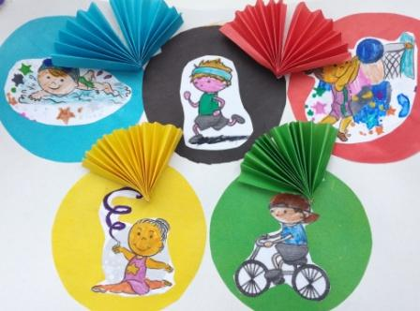
.
Изготовление и презентация эмблем семьи к семейным стартам приуроченных ко «Дню матери»

Slide 16
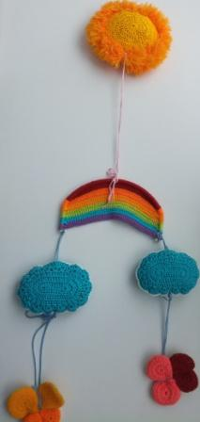
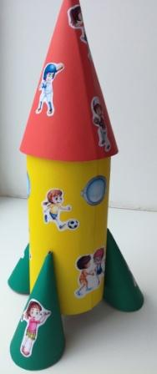
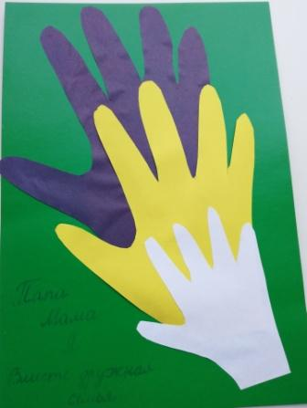
.
Изготовление и презентация эмблем семьи к семейным стартам приуроченных ко «Дню матери»

Slide 17
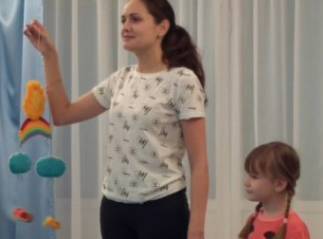
.
«Моя мамочка самая лучшая»

Slide 18
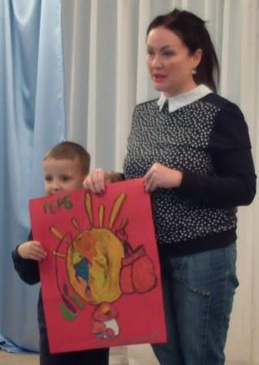
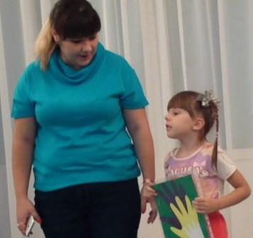
.

Slide 19
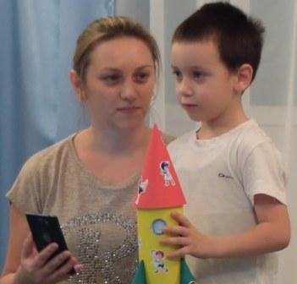
.

Slide 20
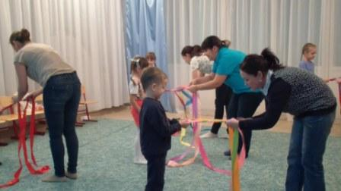
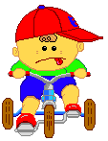
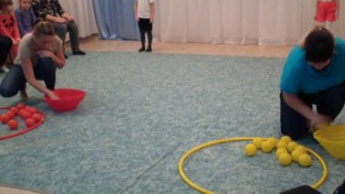
.

Slide 21
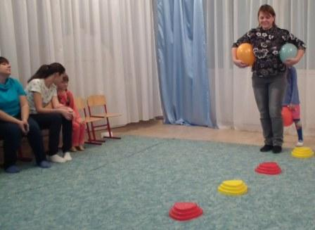
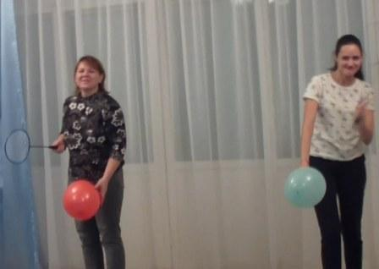
.

Slide 22
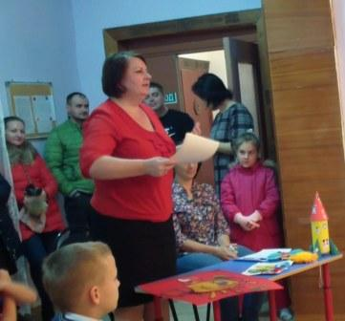
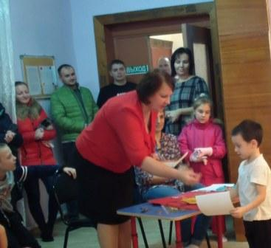
.

Slide 23
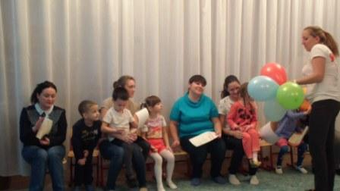
.
Награждения!!!

Slide 24
.
Заключительный этап
«Моя мама лучше всех»

Slide 25
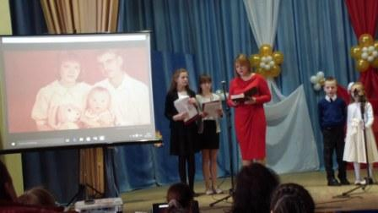
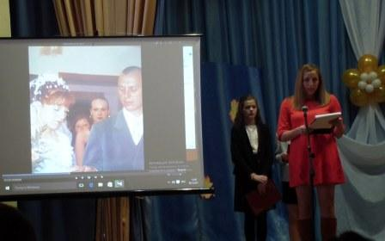
.

Slide 26
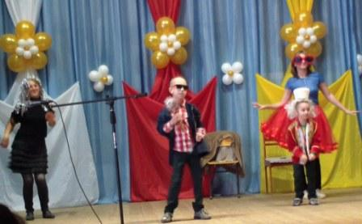
.
Семья Тимофей Я

Slide 27
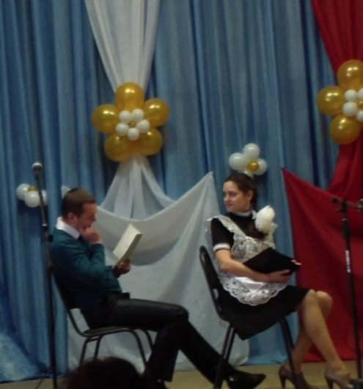
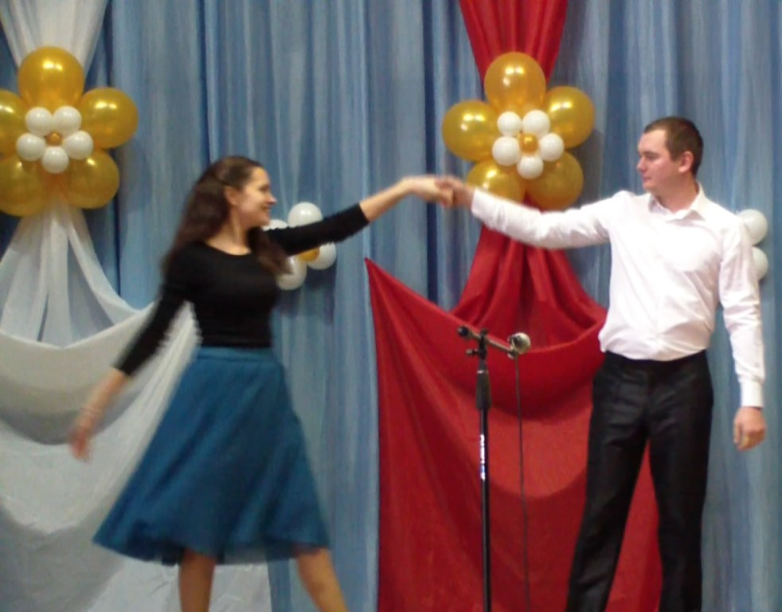
.
Семья Полины К

Slide 28
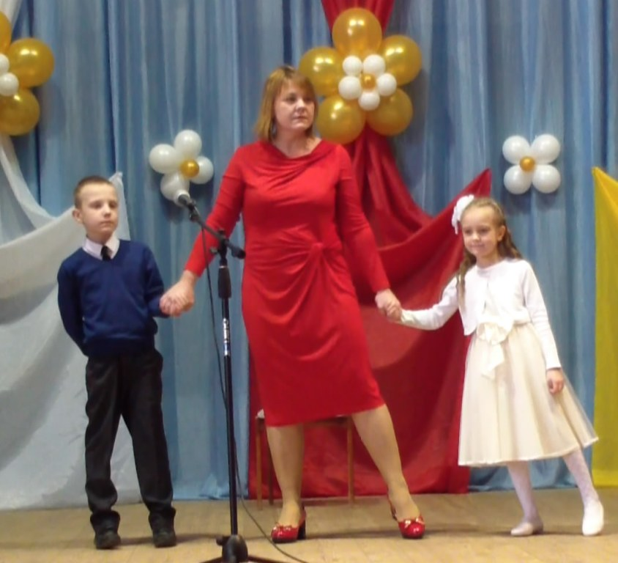
.
Семья Алисы Б

Slide 29
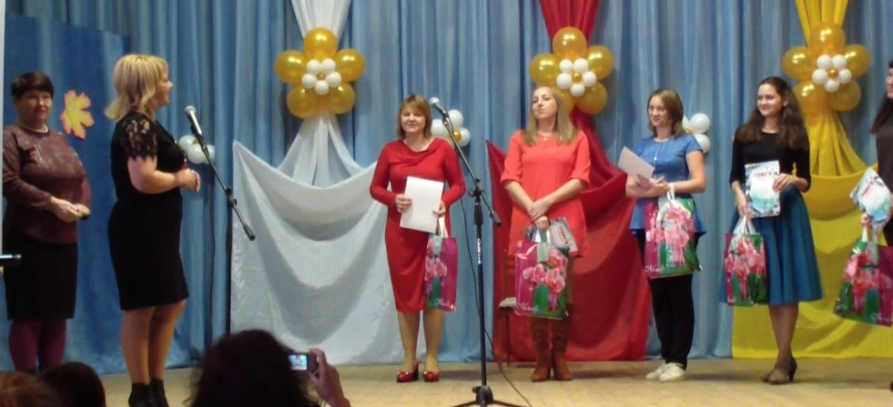
.
Награждения участниц конкурса

Slide 30
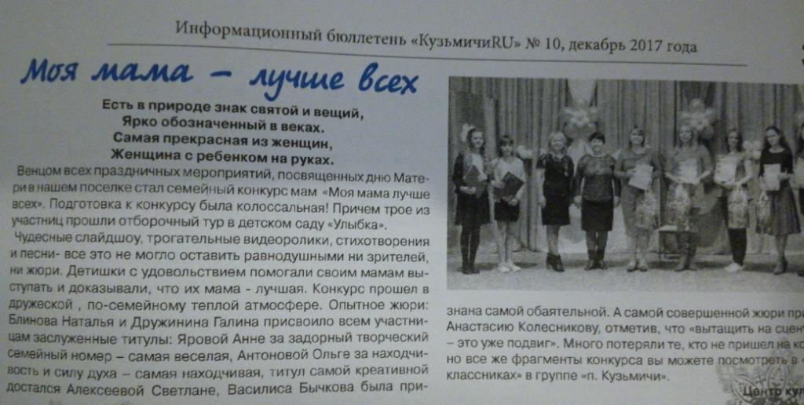
.
Информация о событии в местной газете п.Кузьмичи

Slide 31
.
Спасибо за внимание!

